Slide 1
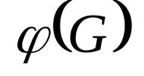
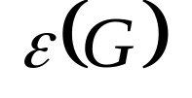
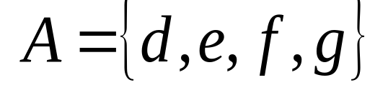
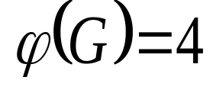
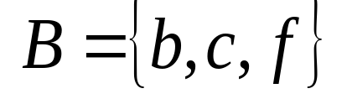
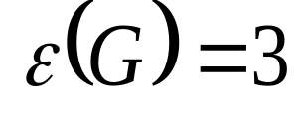
Пустые и полные подграфы
Клика и внутренне устойчивое множество(ВУМ)
Задача 1. Найти в графе G полный подграф G’=(A,U), порожденный множеством вершин A, с наибольшим числом вершин. Это число называется плотностью графа G.
Задача 2. В графе G найти пустой подграф G’=(B,U), порожденный множеством В, с наибольшим числом вершин. Это число называется неплотностью графа G или числом внутренней устойчивости.
b
e
d
a
g
c
f

Slide 2
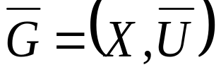
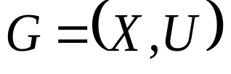
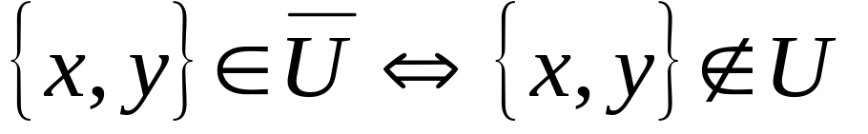
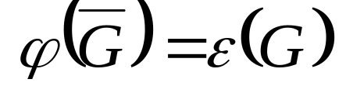
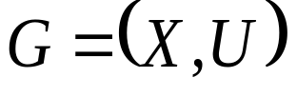
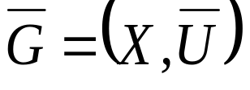
Пустые и полные подграфы
Связь задач о клике и внутренне устойчивом множестве
Дополнительный граф к графу

Slide 3
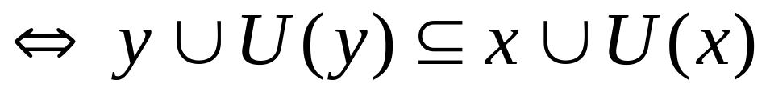
Пустые и полные подграфы
Алгоритм нахождения ВУМ
Вершина x покрывает вершину y
Теорема. Если в графе G=(X,U) существует ВУМ мощности k и вершина х покрывает вершину y,
то в подграфе, порожденном множеством X\{x}, также существует ВУМ мощности k

Slide 4
Пустые и полные подграфы
Алгоритм «общипывания» графа
Ш1. Если граф G пуст, то «УСПЕХ»
Ш2. Найти пару вершин, из которых одна покрывает другую. Если такой пары нет, то «НЕУДАЧА»
Ш3. Вычеркнуть в найденной паре покрываюшую вершину и перейти к Ш1.
b
e
d
a
g
c
f

Slide 5
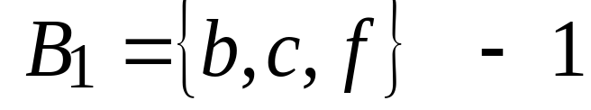
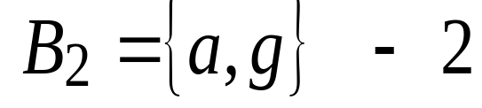
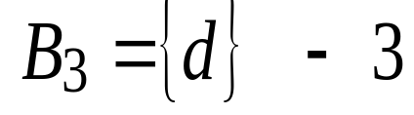
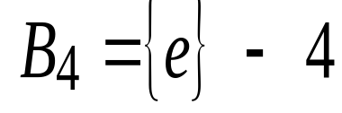
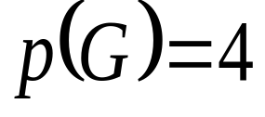
Пустые и полные подграфы
Задача о раскраске графа
Граф G называется р-хроматическим, если его вершины можно раскрасить р красками так, что никакие смежные вершины не будут раскрашены одинаково.
р-раскраска – разбиение множества вершин на р блоков из внутренне устойчивых множеств.
b
e
d
a
g
c
f

Slide 6
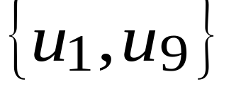
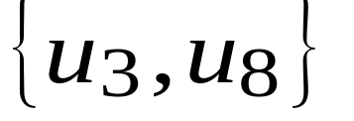
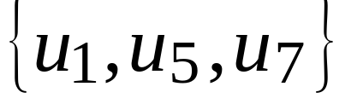
Задача о наибольшем паросочетании
Паросочетание –
множество несмежных ребер графа
Паросочетание – Максимальное – Наибольшее паросочетание паросочетание
u2
u5
u3
u6
u1
u9
u8
u4
u7

Slide 7
Задача о наибольшем паросочетании
Паросочетания в двудольном графе
y1
Темные (u∈W) и светлые ребра
x1
x2
y2
Чередующаяся цепь
x3
y3
Ненасыщенная вершина – все инцидентные ей ребра светлые
y4
Паросочетание W
Теорема. Если паросочетание W – наибольшее, то в графе нет чередующейся цепи, соединяющей две ненасыщенные вершины

Slide 8
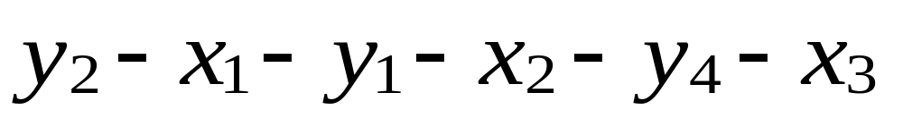
Задача о наибольшем паросочетании
Алгоритм построения наибольшего паросочетания
y1
Ш1. Строим максимальное паросочетание W
x1
Ш2. Ищем чередующуюся цепь, соединяющую две ненасыщенные вершины.
x2
y2
x3
y3
Если ее нет, то W - наибольшее, иначе выполнить Ш3.
y4
Ш3. Инвертируем найденную цепь – новое W, выполнить Ш2

Slide 9
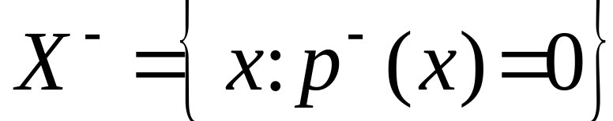
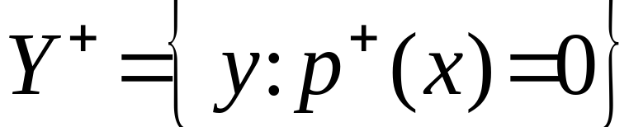
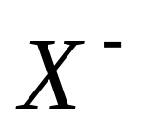
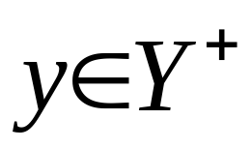
Задача о наибольшем паросочетании
Ш2. Ищем чередующуюся цепь, соединяющую две ненасыщенные вершины.
y1
x1
2.1. Ориентируем ребра
x2
y2
2.2. Обозначим
x3
y3
y4
2.3. Поиск «в ширину» из
2.4. Если ни одна из
не получила конечной метки, то W - искомое
Ш3. Инвертируем найденную цепь – новое W, выполнить Ш2

